Slide 1

Заняття 05.07.2022

Slide 2
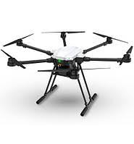
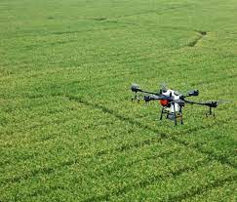
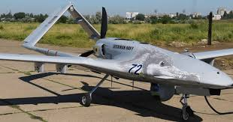
Застосування безпілотних літальних апаратів

Slide 3
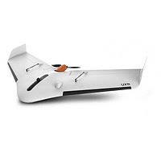
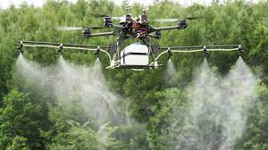
Безпілотний літальний апарат (БпЛА) — повітряне судно, призначене для виконання польоту без пілота на борту, керування польотом якого і контроль за яким здійснюються відповідною програмою або за допомогою спеціальної станції керування, що знаходиться поза повітряним судном.

Slide 4
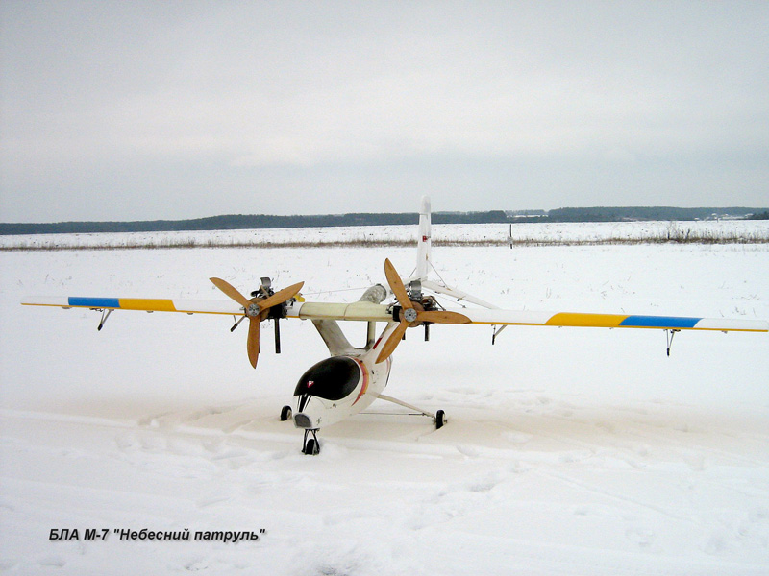
За сучасним визначенням, «безпілотником» є тільки той апарат, який перебуває під постійним дистанційним контролем пілота або пілотів і призначений для повернення на аеродром і для подальшого повторного використання.

Slide 5
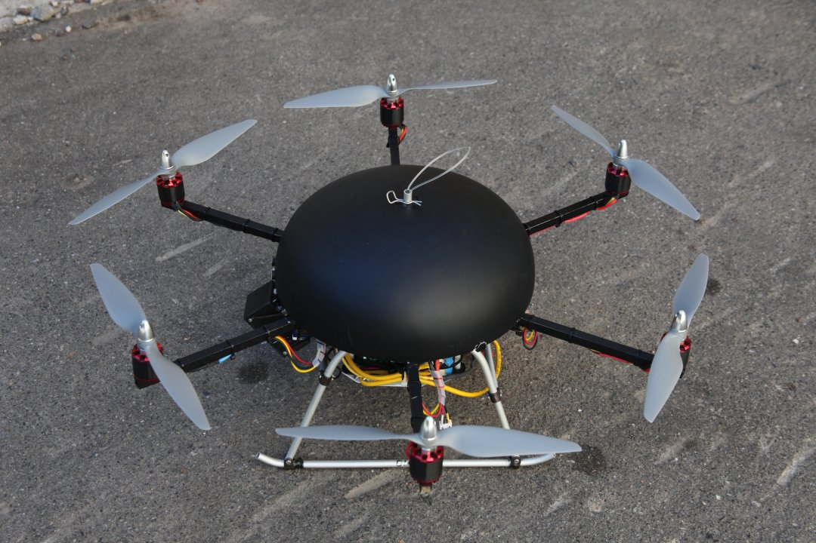
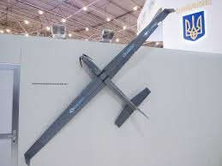
Раніше радіокеровані та повністю автоматизовані апарати об'єднували поняттям безпіло́тна авіа́ція — літаки, керування (пілотування) якими здійснюється без пілота, за допомогою приладів різних систем, що засобами радіо (радіолокації, телебачення) подають команди на автопілот. Елементи системи керування містяться поза літаком і можуть бути на землі, на воді і в повітрі, на місці старту, на маршруті польоту і в районі цілі.

Slide 6
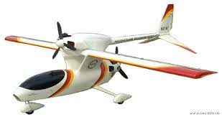
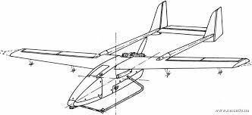
Для передачі на пункт управління даних, отриманих з бортових сенсорів, у складі БпЛА є радіопередавач, що забезпечує зв'язок з наземним обладнанням. Залежно від формату зображень та їхнього стискання, регламентованих, наприклад, в STANAG 4609, швидкість передавання цифрових радіоканалів зв'язку з БпЛА, може становити одиниці-сотні Мбіт/с.Перед передаванням з борту БпЛА отриманих зображень високої чіткості, їх піддають сегментації.

Slide 7
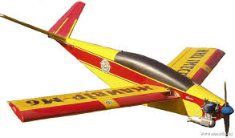
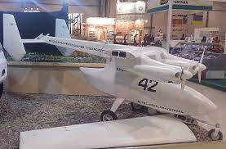
Сфери використання БПЛА доволі широкі – від прогнозування надзвичайних ситуацій, контролю державних кордонів, моніторингу дорожньої ситуації до проведення атмосферних і метеорологічних спостережень, запобігання несанкціонованим вирубкам лісу та браконьєрству в національних парках і заповідниках. Їх можна використовувати для оперативного або цілодобового моніторингу стану технологічних об’єктів, автомобільних і залізничних доріг, аеропортів і морських портів, трубопроводів.

Slide 8
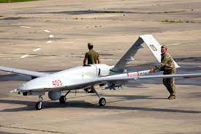
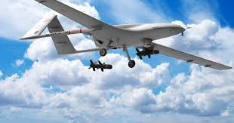
Найшвидше нововведення сприйняли військові структури та системи “швидкого реагування” в надзвичайних ситуаціях. Впродовж багатьох років неодноразово робилися спроби обладнати БПЛА для потреб цивільного аерознімання. Проте ефективно використати безпілотні літальні апарати за таким призначенням вдалось не всім виробникам.

Slide 9
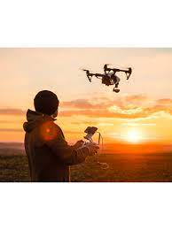
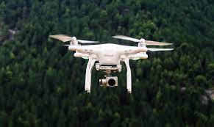
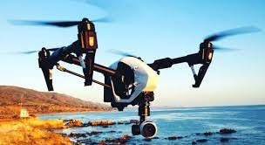
Аерознімання вже протягом кількох десятиліть є ефективним інструментом для виконання геодезичних робіт, геофізичних досліджень та проведення різних видів моніторингів. Сучасні технології створення топографічних та кадастрових планів ґрунтуються саме на використанні матеріалів цифрового аерознімання. Однак собівартість застосування літаків та гелікоптерів для локального великомасштабного знімання на порядок вища. Тому альтернативним рішенням є використання для вищевказаних цілей БПЛА.

Slide 10
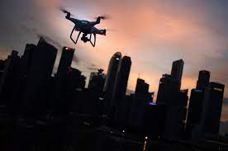
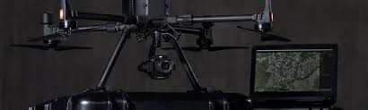
Однак, для того щоб якісно виконати ці завдання, потрібно оптимізувати технологічні схеми застосування БПЛА в аерозніманні. Використовуючи БПЛА для процесу топографічного аерознімання, необхідно розв’язати низку задач, забезпечивши:
стабілізацію БПЛА під час проведення його за маршрутом;
збереження заданої швидкості польоту;
прямолінійність маршруту;
зменшення кутів нахилу.
Тому головною проблемою є дослідження причин виникнення похибок внаслідок дії наведених вище чинників та виявлення шляхів їх усунення.

Slide 11
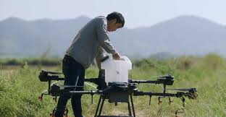
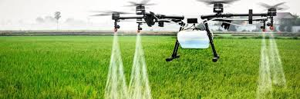
Якщо розглядати можливість застосування БПЛА для потреб сільського господарства, то тут виявляються перспективи розвитку таких технологій. І сьогодні встановлення цифрових знімальних пристроїв, а саме фото- і відеокамер, дає змогу використовувати малогабаритні безпілотні комплекси в таких сферах:
проведення аерознімання для складання докладних планів районів або ж виконання перспективного знімання житлової забудови;
планування використання земель сільськогосподарського та промислового призначення (це особливо актуально для районів зі щільною забудовою);
обстеження району складування шкідливих та отруйних речовин, доступ людини в які є обмеженим або небезпечним.

Slide 12
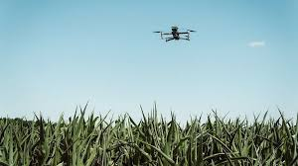
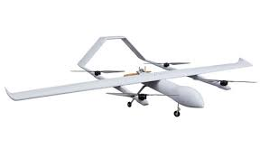
Створення великомасштабних планів сільських населених пунктів на основі даних, отриманих за допомогою БПЛА, необхідне для проектування генеральних планів . А це, своєю чергою, пов’язано із обліком земель та встановленням меж у певному регіоні.

Slide 13
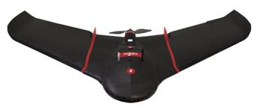
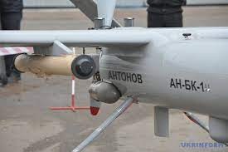
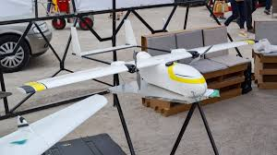
На відміну від наземних геодезичних методів, до яких належать тахеометричне знімання та вимірювання за допомогою GPS-приймачів, безпілотні літальні апарати дають змогу швидко та економічно вигідно виконати аерознімання територій невеликої площі, з метою складання кадастрових планів та ортофотопланів.

Slide 14
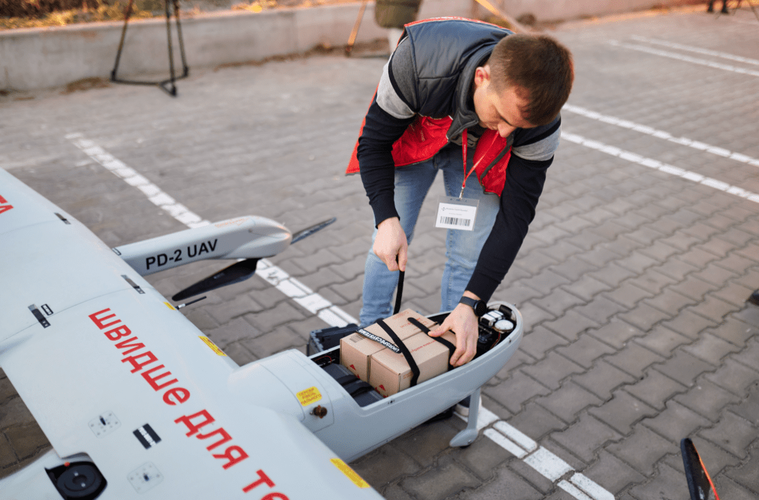
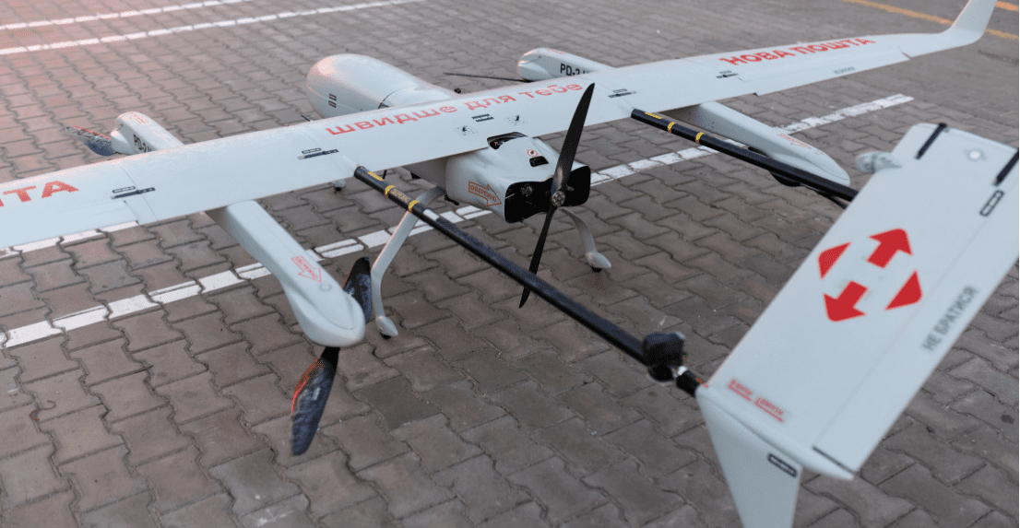
Безпілотні літальні апарати використовують для доставки товарів, що зменшує час доставки, та полегшує роботу.

Slide 15

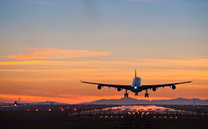



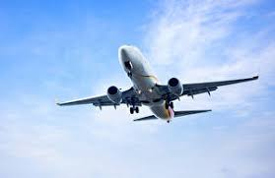
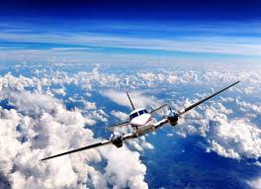
Дякую за увагу!

